Slide 1
Quel est le point commun entre ces images ?

Slide 2


Slide 3
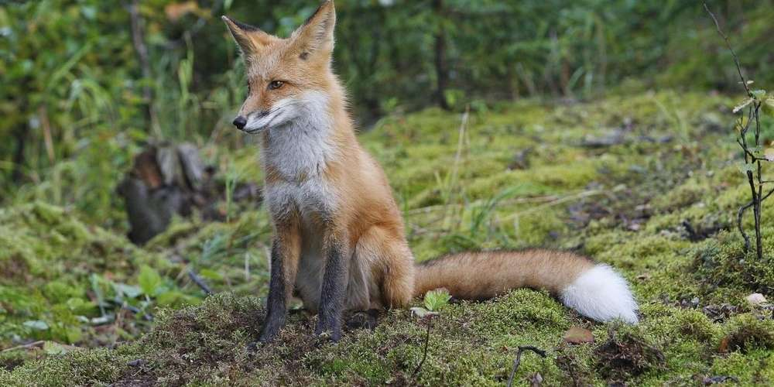

Slide 4
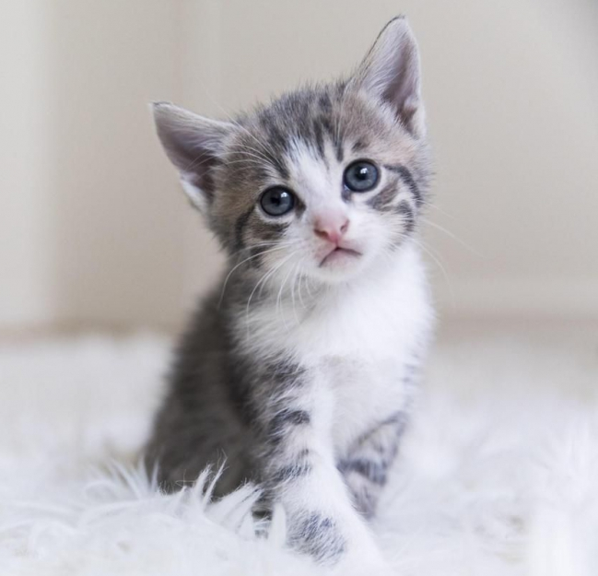

Slide 5
Cours
Agrandir ou réduire une figure, c’est construire une figure de même forme en multipliant les longueurs de la figure initiale par un nombre k strictement positif
X 3
K = 3
÷ 3

